Slide 1

Importação via Correios:
Importa Fácil Ciência
Empresa Brasileira de Correios e Telégrafos

Slide 2
Agenda
SERVIÇOS INTERNACIONAIS
Para qualquer lugar do mundo, com a confiança dos Correios.
Definição
Países de Origem
Estados de Destino
Tributação no Brasil
Anuência
Limites, Modalidades de envio e Formas de Pagamento
Rastreamento da Encomenda
Importa Fácil Ciência
Restrições
Proibições
Regulamentação
Perguntas

Slide 3
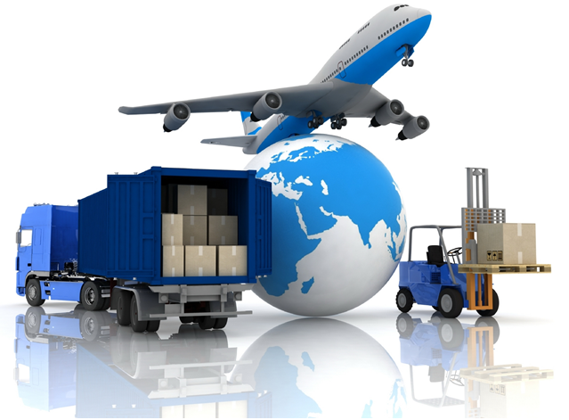
SERVIÇOS INTERNACIONAIS
Para qualquer lugar do mundo, com a confiança dos Correios.
Definição Importação
É a entrada, seguida de nacionalização, de mercadoria estrangeira no território aduaneiro brasileiro.
O processo de importação pode ser dividido em três fases:
1) Administrativa (Licença de Importação);
2) Fiscal (desembaraço aduaneiro);
3) Cambial (instituições financeiras, BACEN).

Slide 4
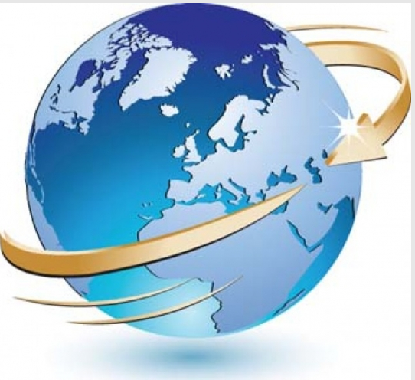
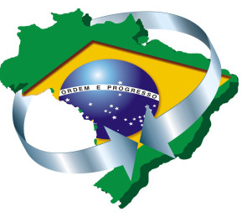
SERVIÇOS INTERNACIONAIS
Para qualquer lugar do mundo, com a confiança dos Correios.
Principais países de origem
EUA
China
Alemanha
Grã Bretanha
Japão
França
Hong Kong
Taiwan
Itália
Coréia do Sul
Canadá
Cingapura
Principais Estados de destino
São Paulo
Rio de Janeiro
Minas Gerais
Paraná
Rio Grande do Sul
Santa Catarina
Distrito Federal
Pernambuco
Goiás
Espírito Santo
Bahia
Ceará

Slide 5
SERVIÇOS INTERNACIONAIS
Para qualquer lugar do mundo, com a confiança dos Correios.
Na importação, os Correios podem desempenhar os seguintes papéis:
Entregador (Regime Comum ou Simplificado);
Despachante aduaneiro (de acordo com as normas do Regime Simplificado).
INÍCIO DESPACHO ADUANEIRO
RECOLHIMENTO DE TRIBUTOS
MERCADORIA NACIONALIZADA
ENTREGA AO DESTINATÁRIO
NTS
DSI

Slide 6

SERVIÇOS INTERNACIONAIS
Para qualquer lugar do mundo, com a confiança dos Correios.
Tributação no Brasil
Seu princípio básico é a aplicação de um imposto único de importação, com alíquota de 60% sobre o “valor aduaneiro” do bem importado;
O Regime de Tributação Simplificado (RTS) aplica-se aos bens com valor aduaneiro até US $ 3.000,00: alíquota de 60% de Imposto de Importação + ICMS, conforme o Estado de destino da encomenda.
Valor Aduaneiro = valor de compra da mercadoria + frete (Franquia Postal) + seguro (se houver).
Atenção!
O regime de tributação simplificada pode ser aplicado para todos os tipos
de bens inclusos na remessa postal, com exceção de bebidas alcoólicas,
fumo e produtos de tabacaria.

Slide 7
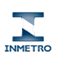
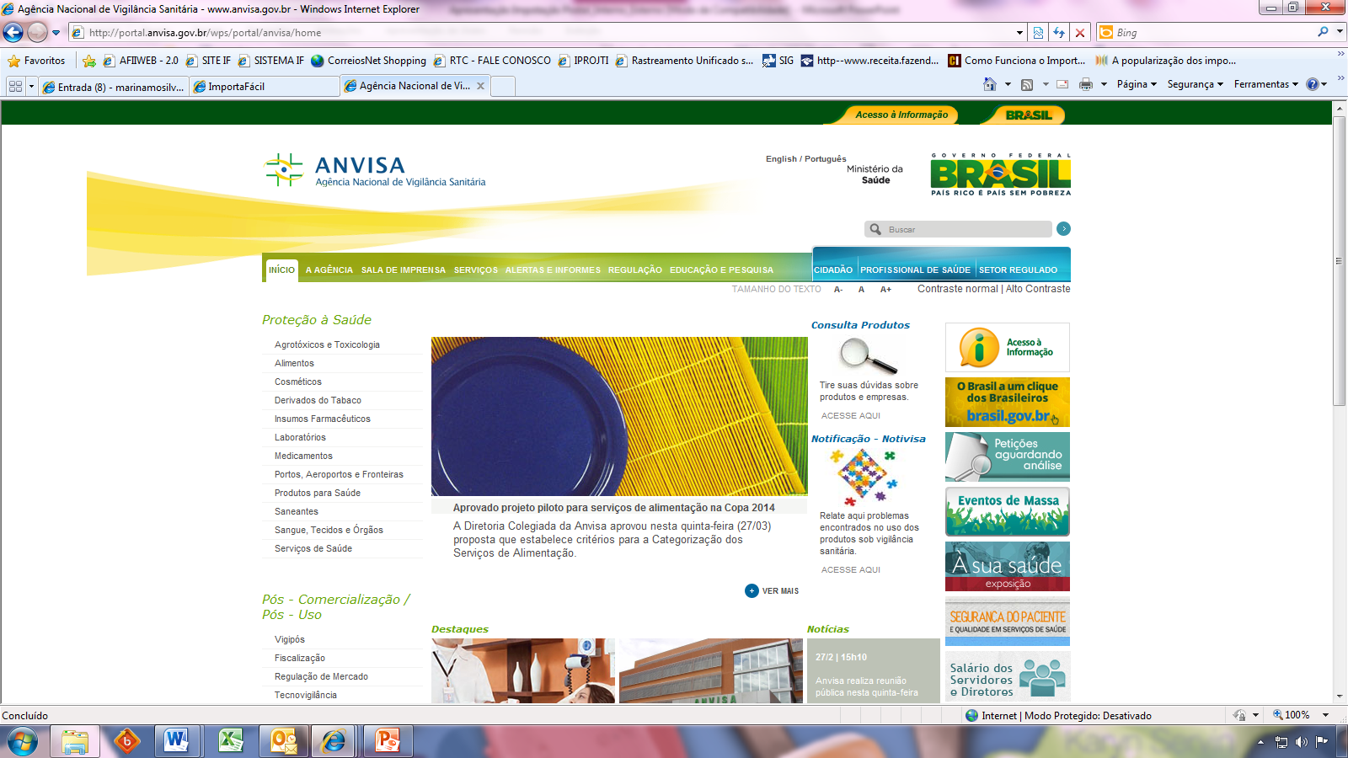



SERVIÇOS INTERNACIONAIS
Para qualquer lugar do mundo, com a confiança dos Correios.
Anuência
Procedimentos estabelecidos pelos órgãos responsáveis pelo controle de determinados produtos, também denominados órgãos anuentes.
Os principais órgãos anuentes estão presentes nos Recintos Alfandegados dos Correios. Os demais são requisitados quando necessário.

Slide 8
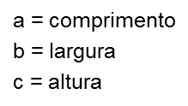
SERVIÇOS INTERNACIONAIS
Para qualquer lugar do mundo, com a confiança dos Correios.
Limites
As dimensões e o peso das encomendas devem atender às seguintes condições:
Peso máximo pode ser de 20Kg ou 30Kg (este último somente para a modalidade expressa postal – EMS).
A maior dimensão não pode ser maior que 1,05m.
A soma do perímetro (largura+largura+altura+altura) + comprimento deve ser menor ou igual a 2,00m.
Atenção!
Caso a encomenda esteja fora dos critérios de
aceitação, a encomenda será devolvida à origem.

Slide 9
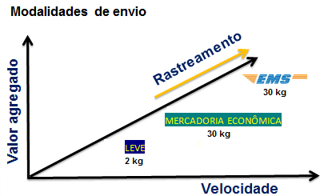
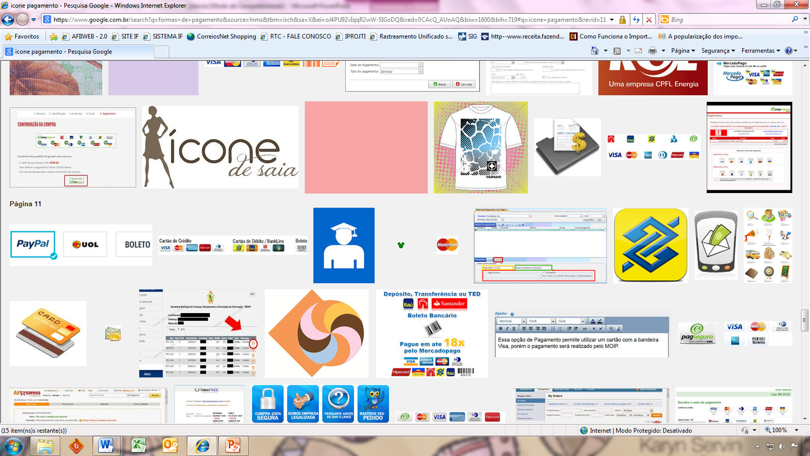
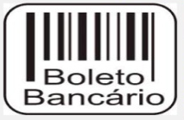
SERVIÇOS INTERNACIONAIS
Para qualquer lugar do mundo, com a confiança dos Correios.
Formas de pagamento
As modalidades de pagamento ao exportador/fornecedor/vendedor podem ser:
Cartão de crédito
Boleto bancário

Slide 10
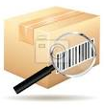
SERVIÇOS INTERNACIONAIS
Para qualquer lugar do mundo, com a confiança dos Correios.
Rastreamento da Encomenda
  O número de rastreamento é composto de:
Atenção!
Verifique a modalidade contratada pois alguns tipos de envio postal não contemplam o seguro e o rastreamento da encomenda ou possuem uma rastreabilidade limitada.
2 letras + 9 dígitos numéricos + 2 letras.
Exemplo: ER123456789US

Slide 11

SERVIÇOS INTERNACIONAIS
Para qualquer lugar do mundo, com a confiança dos Correios.
Importa Fácil Ciência
O Importa Fácil Ciência é destinado a pesquisadores ou entidades que necessitem importar bens destinados à pesquisa científica e tecnológica com valor aduaneiro até US$10.000,00 (dez mil dólares americanos).
Instituições (pessoa jurídica) credenciadas junto ao CNPq – Lei 8010/90;
Docentes e pesquisadores (pessoas físicas) vinculados a alguma instituição ou centro de pesquisa e credenciadas junto ao CNPq - Lei 10.964/04.
Acesse: http://www.correios.com.br/para-voce/correios-de-a-a-z/importa-facil-ciencia
Custo do serviço: R$ 150,00 pelo desembaraço aduaneiro (incluindo o 1º Licenciamento) + R$25,00 por cada Licenciamento adicional.

Slide 12
SERVIÇOS INTERNACIONAIS
Para qualquer lugar do mundo, com a confiança dos Correios.
Benefícios – Importa Fácil Ciência
Isenção dos Impostos de Importação;
Concessão de isenção de ICMS (convênio ICMS 57/05 de 1º de julho de 2005), para pesquisadores e cientistas credenciados com projeto aprovado pelo CNPq;
Dispensa do exame de similaridade;
A importação de material biológico com o cumprimento de exigências sanitárias junto a ANVISA.

Slide 13
SERVIÇOS INTERNACIONAIS
Para qualquer lugar do mundo, com a confiança dos Correios.
Requisitos para importação
Ser credenciado no CNPQ;
Enviar a remessa através do operador postal oficial do país de origem.
Ex.: Correos de Colombia, Deutsche Post, Royal Mail, USPS, etc;
Endereçar os volumes para o seguinte endereço:
Importa Fácil Ciência
(dados do importador)
GEARA/CTCI/DR/SPM
Rua Mergenthaler, 598 - bloco III - 5º andar
Vila Leopoldina/SP
São Paulo - SP - Brasil
CEP: 05960-960

Slide 14
SERVIÇOS INTERNACIONAIS
Para qualquer lugar do mundo, com a confiança dos Correios.
Passo a Passo – Importa Fácil Ciência
1º) Solicitar ao fornecedor uma Proforma Invoice (cotação);
2º) Fazer o cadastro no site www.correios.com.br/impfacil/importacao/ciencia/default.cfm
3º) Aguardar deferimento do Licenciamento Simplificado de Importação (LSI);
4º) Com o LSI, o pesquisador efetua o pagamento ao fornecedor e autoriza o embarque da(s) remessa(s);
5º) A(s) remessa(s) chegará(ao) no Recinto Alfandegário dos Correios em São Paulo que dará início aos trâmites legais do desembaraço alfandegário.

Slide 15
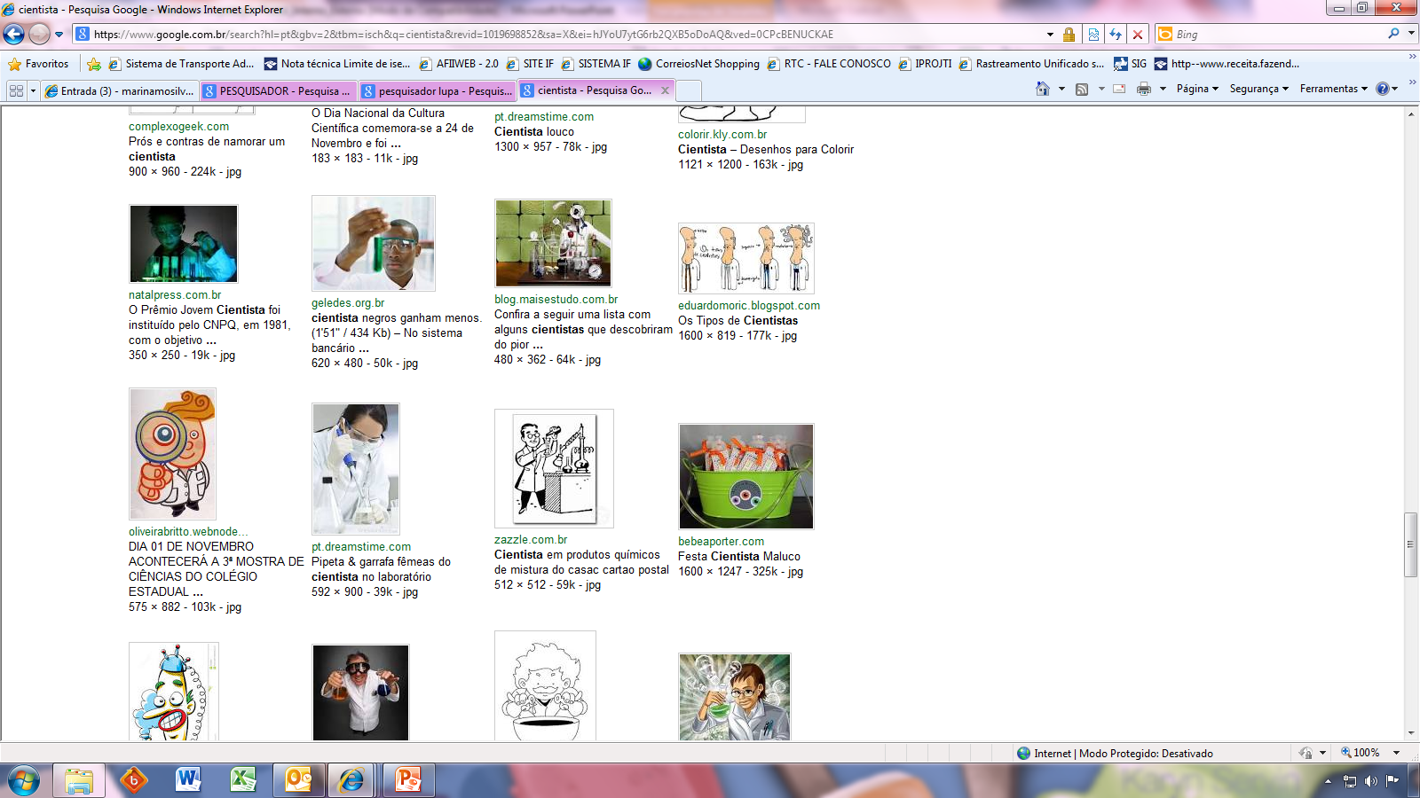

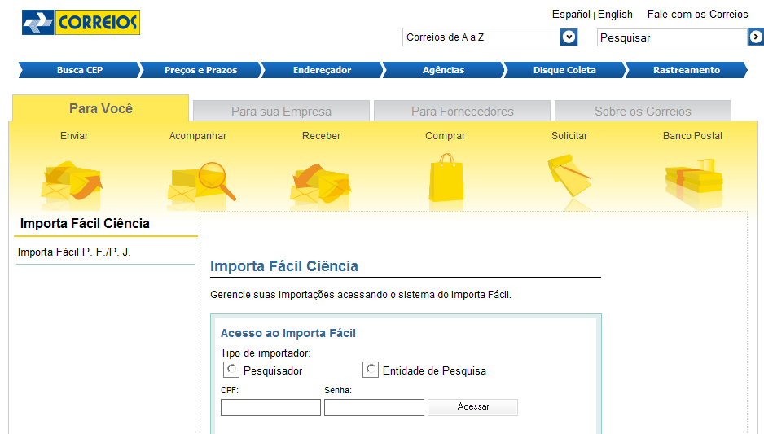


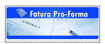
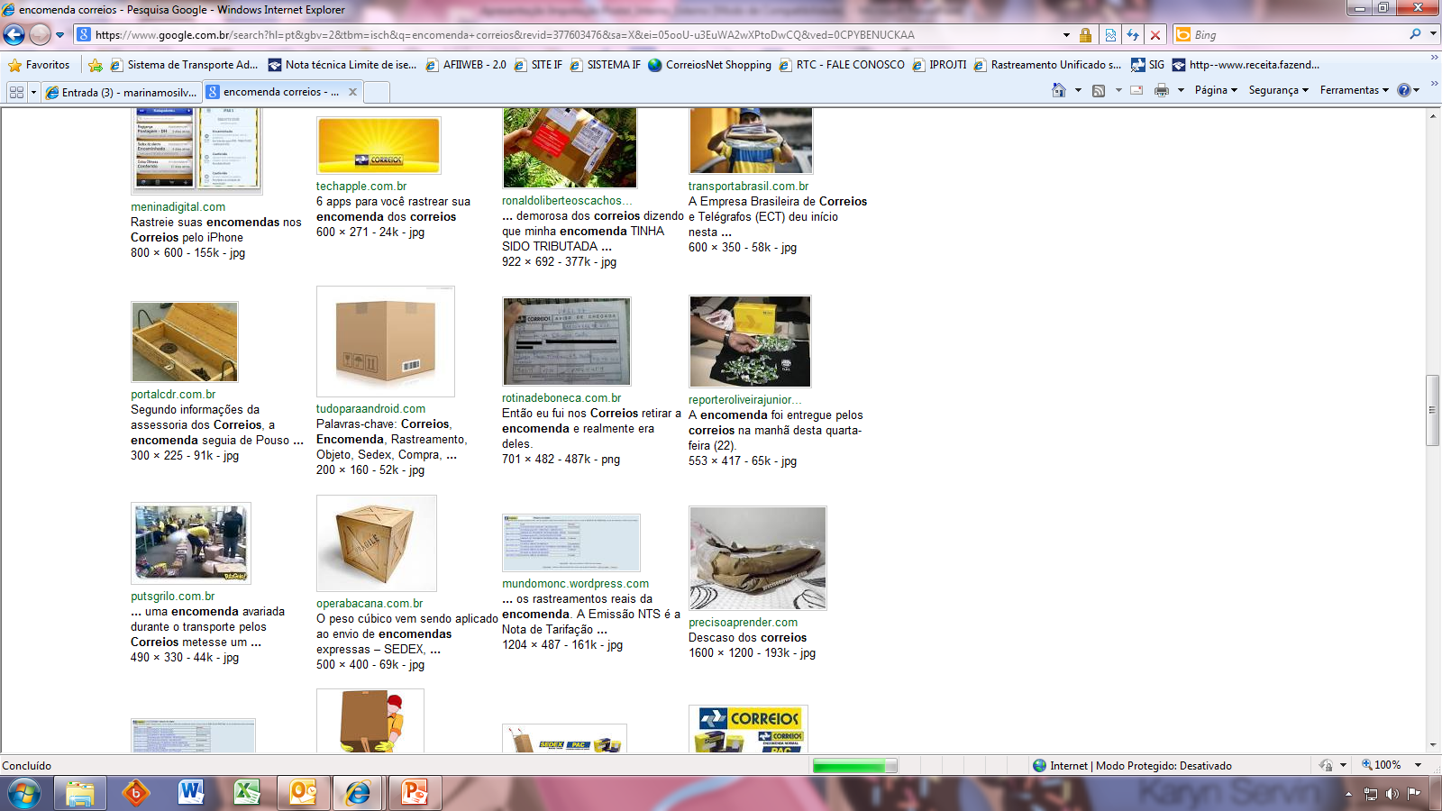
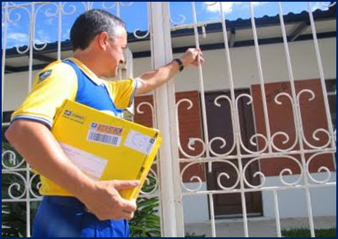
Logística Importa Fácil Ciência
SERVIÇOS INTERNACIONAIS
Para qualquer lugar do mundo, com a confiança dos Correios.
Tratamento / Desembaraço CTCI SP
Cadastro no Site Importa Fácil Ciência
Envio da remessa pela modalidade EMS
Solicita Pro Forma ao fornecedor/exportador

Slide 16
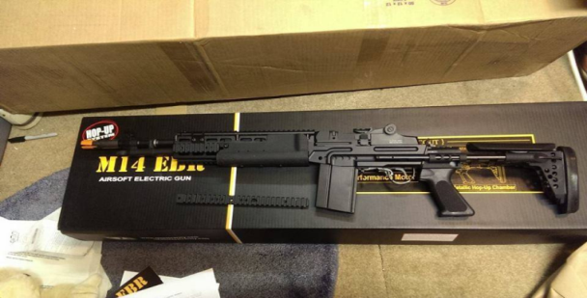

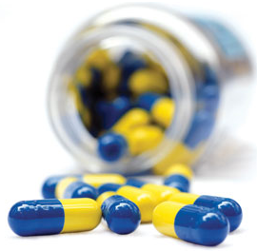
SERVIÇOS INTERNACIONAIS
Para qualquer lugar do mundo, com a confiança dos Correios.
Restrições (exemplos)
Armas;
Remédios : Tem sua liberação sujeita a autorização
da ANVISA;
Fumos e Bebidas alcoólicas: Emitir uma Declaração de Importação (DI) por meio do Regime Comum de Importação. Importação com Anuência.
Importação de Brinquedos: Somente é permitido para pessoa física, desde que não configure atividade de comércio (Portaria SECEX, nº. 23/2011).

Slide 17
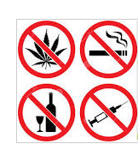
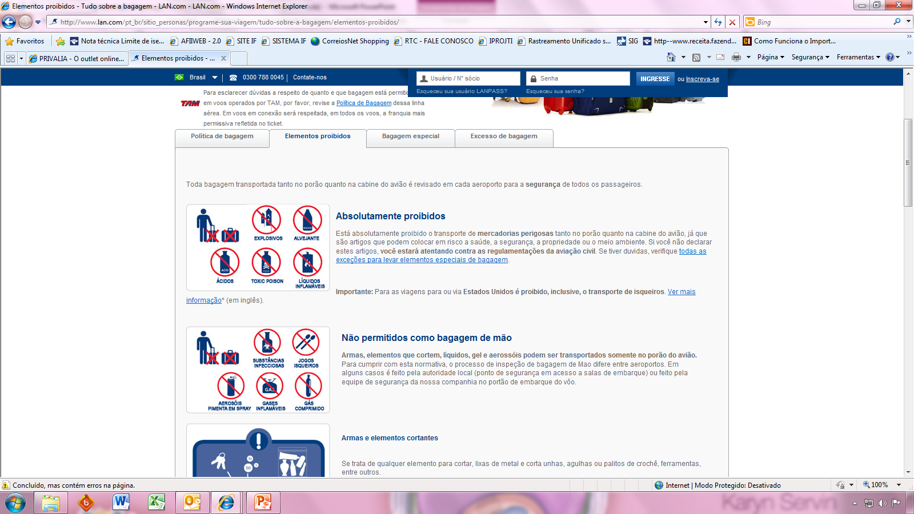
Proibições
SERVIÇOS INTERNACIONAIS
Para qualquer lugar do mundo, com a confiança dos Correios.
Explosivos;
Gases Comprimidos, liquefeitos ou dissolvidos sob pressão;
Líquidos ou sólidos inflamáveis;
Substâncias oxidantes e peróxidos orgânicos;
Tóxicos e substâncias infecciosas;
Material radioativo e corrosivo;
Drogas proibidas por lei;
Criaturas vivas e animais mortos, etc.
Não é permitido o transporte por via postal de bens:
Que demandem temperatura controlada;
Perecíveis;
Que possam oferecer riscos à integridade física dos operadores postais no manuseio e armazenagem;
Destinados à pesquisa clínica;
Dispostos na Portaria n.º 344 da Agência Nacional de Vigilância Sanitária – ANVISA.

Slide 18
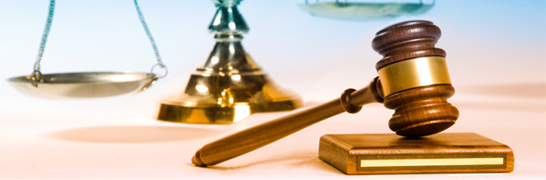
SERVIÇOS INTERNACIONAIS
Para qualquer lugar do mundo, com a confiança dos Correios.
Regulamentação
Regulamento Aduaneiro: Decreto nº. 6.759, de 5 de fevereiro de 2009;
Regime de Tributação Simplificada – RTS: Instrução Normativa SRF 96/99;
Instrução Normativa SRF Nº 101, de 11 de novembro de 1991;
Portaria MF nº 156, de 24 de junho de 1999;
Declaração Simplificada de Importação – DSI: Instrução Normativa SRF 611/06;
Importação para Pesquisa Científica e Tecnológica: Lei 10.964 de 24/10/2004.

Slide 19
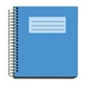
SERVIÇOS INTERNACIONAIS
Para qualquer lugar do mundo, com a confiança dos Correios.
Importante!
A fim de auxiliar e esclarecer a população brasileira sobre a importação postal, foi publicado recentemente o Boletim de Proteção do Consumidor, elaborado pelos Correios, em conjunto com a Secretaria Nacional do Consumidor.
http://www.correios.com.br/para-voce/recebimento/pdf/boletim-outrubro-atualizado
Também temos a Cartilha de Importação via Correios, que visa minimizar as dificuldades encontradas nas importações via postal:
http://www.correios.com.br/para-voce/recebimento/pdf/cartilha

Slide 20
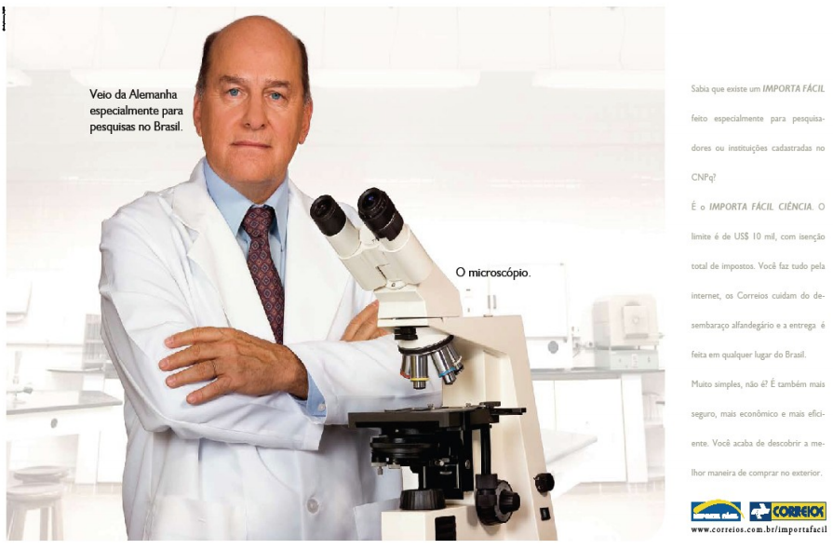
SERVIÇOS INTERNACIONAIS
Para qualquer lugar do mundo, com a confiança dos Correios.

Slide 21

Perguntas.
Obrigado!
João Alves Cardoso Neto
Negócios Internacionais - Correios
joao.alves@correios.com.br
62 3226-2437 / 9969-5699
Empresa Brasileira de Correios e Telégrafos

